Slide 1
第二单元 长方体（一）
第4课时 长方体的表面积

Slide 2
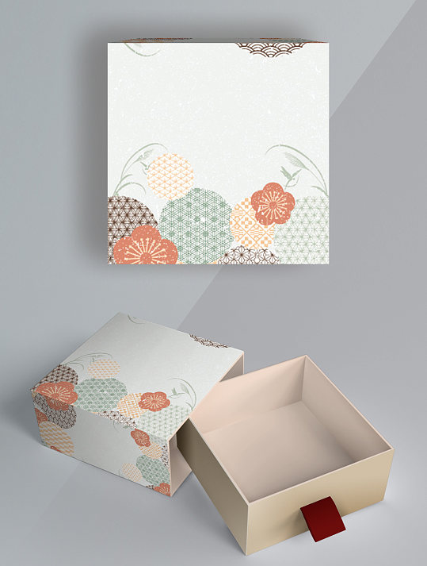
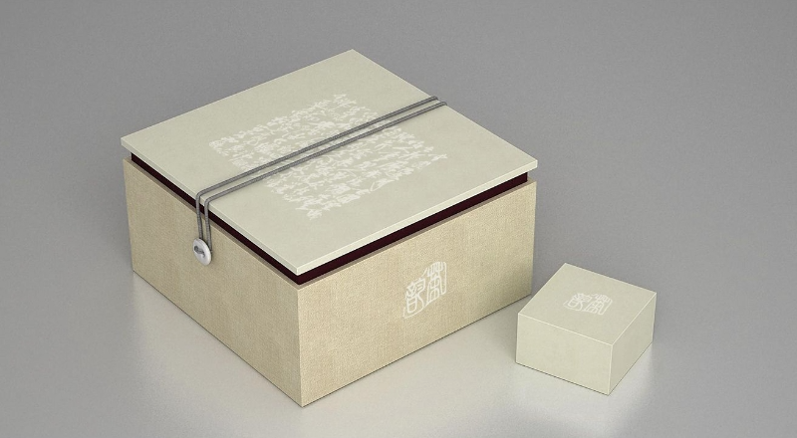
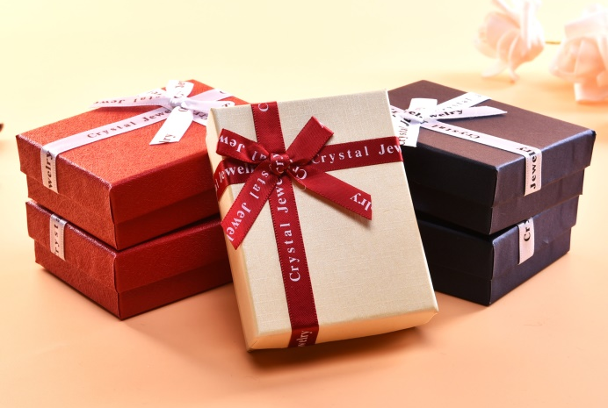
很多好看的包装盒都是长方体形状的。

Slide 3
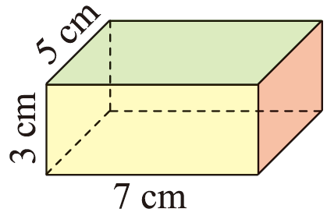
手工课上，同学们做长方体包装盒，如图。

Slide 4
做一个这样的包装盒至少要用多少纸板？说一说，你是怎么想的。（单位：cm）
我把纸盒展开，可以先分别求出每个面的面积，再……

Slide 5


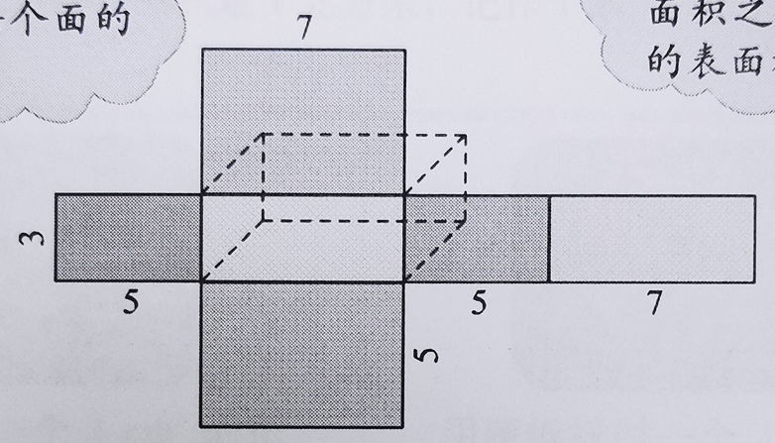
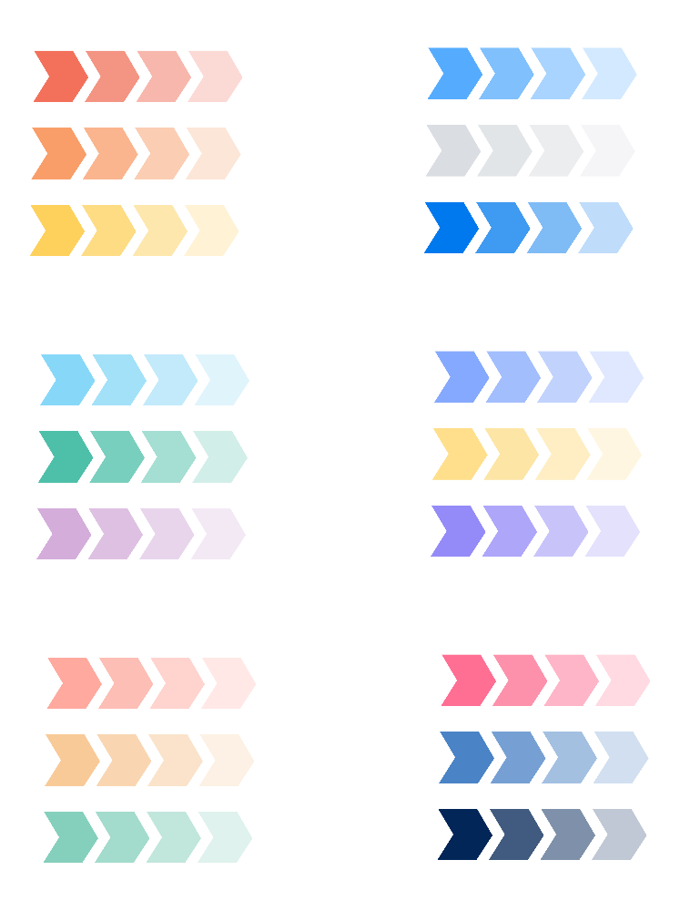
长方体6个面的面积之和叫作它的表面积。
上
展开
左
前
右
后
下

Slide 6
怎样计算这个长方体包装盒的表面积？想一想，填一填。
前、后两面的面积和
左、右两面的面积和
上、下两面的面积和
长方体表面积
7×3×2＝42（cm²）
上
3×5×2＝30（cm²）
左
前
右
后
7×5×2＝70（cm²）
下
42＋30＋70＝142（cm²）
相对的面的面积相等。

Slide 7
探究长方体的表面积公式。
前、后两面的面积和
左、右两面的面积和
上、下两面的面积和
长方体表面积
7×3×2＝42（cm²）
上
3×5×2＝30（cm²）
左
前
右
后
7×5×2＝70（cm²）
下
42＋30＋70＝142（cm²）
+
+
长×宽×2
长×高×2
宽×高×2
=(长×宽+长×高+宽×高)×2

Slide 8
长方体6个面的面积之和叫作它的表面积。
高
长
宽
长方体的表面积=(长×宽+长×高+宽×高)×2

Slide 9
怎样计算正方体的表面积？想一想，说一说。
正方体6个面的面积都相等，先计算一个面……
正方体的表面积=棱长×棱长×6

Slide 10
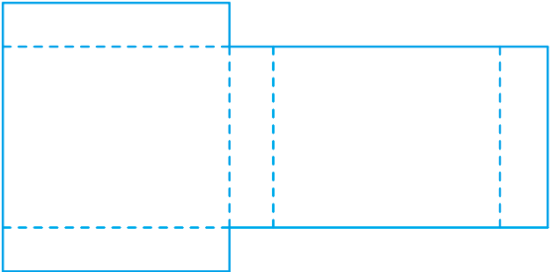
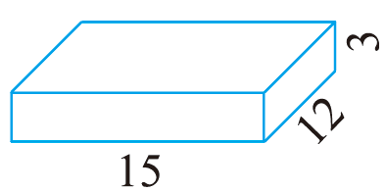

1
在下面的长方体展开图上，先把相对的面涂上相同的颜色，再标出每个面的长和宽。（单位：cm）
3
12
12
3
3
15
3
15
选自教材第17页练一练第1题

Slide 11
1
在下面的长方体展开图上，先把相对的面涂上相同的颜色，再标出每个面的长和宽。（单位：cm）
6个面的面积之和
3
15×3
12
12×3
12×3
15×12
15×12
12
3
15×3
3
15
3
15
说一说，如何得到这个长方体的表面积？
选自教材第17页练一练第1题

Slide 12
2
做一个长54cm、宽50cm、高95cm的洗衣机包装箱，至少需要多大面积的硬纸板？
长方体的表面积=(长×宽+长×高+宽×高)×2
(54×50 ＋54×95 +50×95)×2
=25160（cm²）
答：至少需要25160 cm²的硬纸板。
选自教材第17页练一练第2题

Slide 13
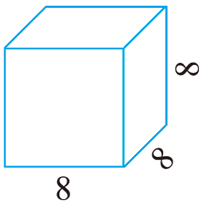
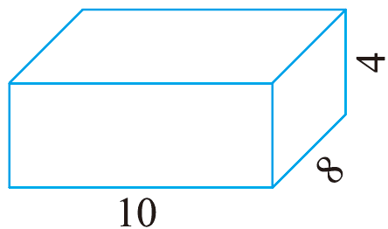
3
求下列图形的表面积。（单位：cm）
(10×8+10×4＋8×4)×2
=304（cm²）
8×8×6
=384（cm²）
选自教材第17页练一练第3题

Slide 14

4
制作一个棱长为35cm的正方体无盖玻璃鱼缸，至少需要多大面积的玻璃？
正方体无盖玻璃鱼缸，只需要求五个面即可。
35×35×5=6125（cm²）
答：至少需要6125 cm²的玻璃。
选自教材第17页练一练第4题

Slide 15

5
淘气的房间长3.5m、宽3m、高3m。除去门窗4.5m²，房间的墙壁和房顶都贴上墙纸，这个房间至少需要多大面积的墙纸？
墙纸的面积要去掉门窗面积。不要算长方体的下面。
3
3.5×3+3×3×2+3.5×3×2−4.5
3
3.5
=10.5+18+21−4.5
=45（m²）
答：这个房间至少需要45 m²的墙纸。
选自教材第17页练一练第5题

Slide 16
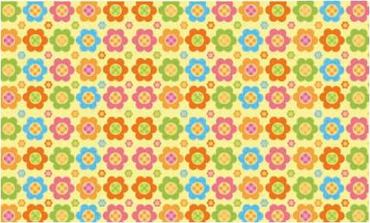
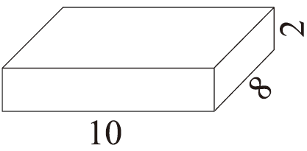
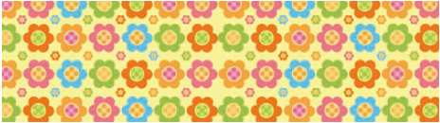
6
如图，包装一个长方体纸盒，选择下面哪种尺寸的包装纸比较合适？与同伴交流你的想法。（单位：cm）
29×8
30×18
29×8=232(平方厘米)
30×18=540(平方厘米)
先计算出面积比一比。
长方体表面积：(10×8+10×2+8×2)×2=232(平方厘米)
选自教材第17页练一练第6题

Slide 17

6
如图，包装一个长方体纸盒，选择下面哪种尺寸的包装纸比较合适？与同伴交流你的想法。（单位：cm）
29×8
30×18
2
24厘米
8
12厘米
8
2
2
10
2
10
选自教材第17页练一练第6题

Slide 18
1
一个长方体长12 cm，宽6 cm，高4 cm。它的表面积是
多少平方厘米？
长方体的表面积=(长×宽+长×高+宽×高)×2
(12×6 ＋12×4 +6×4)×2
=288（cm²）
答：它的表面积是288 cm²。

Slide 19
2
求下面正方体的表面积。
正方体的表面积=棱长×棱长×6
5 dm
7 dm
5 dm
7 dm
5 dm
7 dm
7×7×6
=294（dm²）
5×5×6
=150（dm²）

Slide 20

3
一个无盖的长方体玻璃鱼缸，长50 cm，宽40 cm，
深30 cm。做这个鱼缸至少要用多少平方米的玻璃？
没有上面，也就是(长×宽)只算一次。
50×40+50×30×2+40×30×2
=2000+3000+2400
=7400（cm²）
7400 cm²=0.74 m²
答：做这个鱼缸至少要用0.74 m²的玻璃。

Slide 21
4
要给一个棱长是30 cm的正方体无盖铁盒外部涂上油漆，涂油漆的面积是多少平方厘米？
涂油漆的面积是5个正方形面积之和。
30×30×5=4500（cm²）
答：涂油漆的面积是4500 cm²。

Slide 22
一个长方体的长是20 cm，宽是10 cm，高是5 cm，把它截成两个大小一样的长方体，表面积最多增加多少平方厘米？
20×5×2=200（cm²）
5 cm
20×10×2=400（cm²）
10×5×2=100（cm²）
10 cm
20 cm
400＞200＞100
答：表面积最多增加400平方厘米。
Notes:
蓝

Slide 23
这节课有什么收获呢？
长方体6个面的面积之和叫作它的表面积
长方体的表面积=(长×宽+长×高+宽×高)×2
01
正方体6个面的面积之和叫作它的表面积
02
正方体的表面积=棱长×棱长×6

Slide 24
1.教材第20页练习二第3题；
2.从课时练中选取。

Slide 25
长方体的表面积
高
长
宽
长方体的表面积
=(长×宽+长×高+宽×高)×2
正方体的表面积
=棱长×棱长×6

